Slide 1
JARINGAN KOMPUTER
I PUTU NANDA FEBIAN DANAN JAYA
2205551093

Slide 2
TRANSPORT LAYER
Transport layer adalah layer diatas network layer, yang berfungsi untuk melakukan pengiriman paket(data) secara end to end (dari mesin pengirim langsung ke mesin penerima) dengan menggunakan datagrams atau sirkuit virtual. Jadi transport layer ini bisa dibilang sebagai jantung dari OSI layer. Transport layer mengirim dan menerima data dari upper layer dan lower layer.

Slide 3
TRANSPORT LAYER
Berikut merupakan layanan dari Transport Layer untuk layer diatas nya
di tujuan utama dari transport layer adalah melakukan pengiriman data yang cepat dan efisien bagi para pengguna nya, yang biasanya di proses di application layer.
Perangkat yang digunakan dalam transport layer disebut transport entity, yang akan mentransmisi data ke penerima (transport entity dari penerima) dengan TPDU (Transfer Protocol Data Unit).

Slide 4
TRANSPORT LAYER SERVICE

Slide 5
Transport Layer Service
Service provided to the upper layers
Untuk mencapai tujuan dari transport layer sendiri ia menggunakan layanan yang sudah disediakan oleh network layer. Software dan hardware dalam ttransport layer melakukan pekerjaan yang disebut entitas transport. Entitas transport ini dapat diletakan pada kernel system operasi.

Slide 6
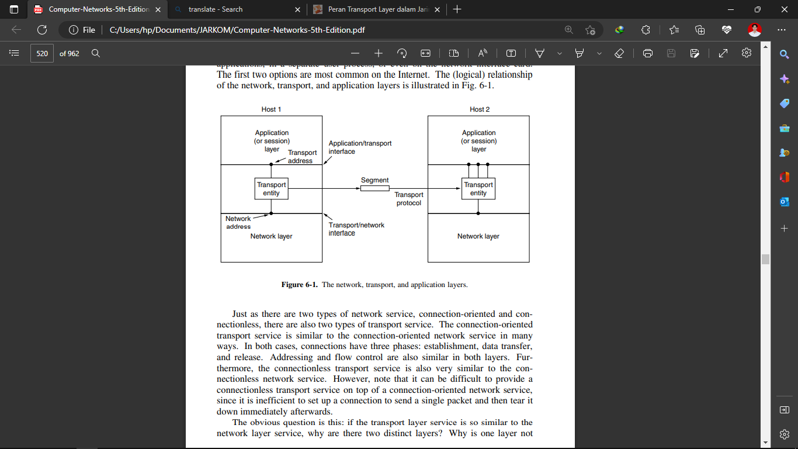
Transport Layer Service
Terdapat 2 tipe layanan yang mirip dengan network services yaitu connetionless dan connection oriented, dengan penjelasan yang sama seperti sebelum nya. Ada 3 tahap dalam connection oriented yaitu connection establishment, data transfer, connection release.
Perbedaan dari transport layer dan network layer adalah, transport layer dijalankan melalui mesin pengguna, sedangkan network layer dijalankan dari router nya.

Slide 7
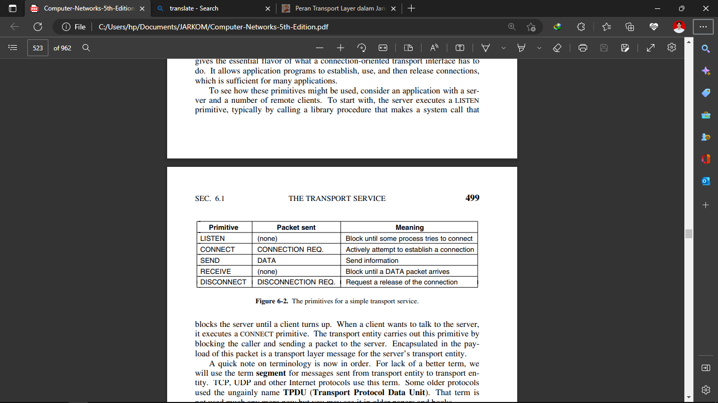
Transport Layer Service
TRANSPORT SERVICE PRIMITIVES
Primitives bisa diartikan sebagai perintah, jadi transport service primitives digunakan user untuk mengakses layanan transport. Untuk menjalankan layanan nya user harus menggunakan primitives ini.
LISTEN berarti mendengar(menunggu proses), seperti sebelum telepon blm tersambung kita hanya diam untuk menunggu sambungan.
CONNECT berarti menyambung, jadi kita akan mengirimkan request koneksi sinyal, untuk membangun koneksi.
SEND berarti mengirimkakn, jadi kita mengirimkan data.
RECEIVE berarti menunggu data diterima, dan akan di block ketika data sudah diterima.
DISCONNECT berarti mengirimkan request untuk memutuskan sambungan.
Contoh penggunaan nya ada saat kita mengakses website.

Slide 8
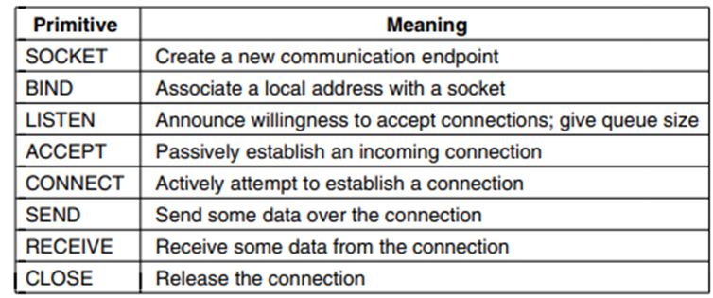
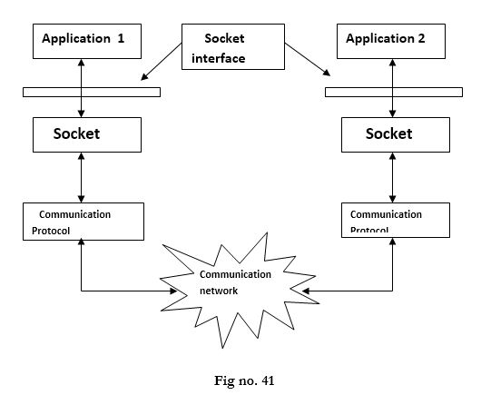
Transport Layer Service
BERKELEY SOCKETS
Socket primitves adalah bagaian lain dari transport primitive yang digunakan untuk TCP, konsep sockets digunakan untuk menghubungkan port to port. Socket merupakan bagian dari Berkeley UNIX 4.2BSD software distribution 1983. Primitives ini sekarang banyak digunakan untuk internet programing.
SOCKET, membuat koneksi baru
BIND, menyambung kan socket ke alamat(address) baru
LISTEN, menunggu koneksi diterima
ACCEPT, menerima koneksi yang diterima
CONNECT, membangun koneksi
SEND, mengirimkan data melalui koneksi tersebut
RECEIVE, menunggu untuk menerima data melalui koneksi tersebut
CLOSE, memutuskan koneksi

Slide 9
TRANSPORT PROTOCOL

Slide 10
TRANSPORT PROTOCOL
Jika di network layer bisa mengirimkan data melalui address, namun belum diketahui di port mana kita akan mengirimkan data menuju application. Jadi transport layer yang akan menentukan port number nya atau menentukan jalur yang dituju.
Adressing
Connection establishment
Connection release
Flow control error control
Multiplexing

Slide 11
ADDRESSING
Address digunakan ketika proses aplikasi ingin menyiapkan koneksi ke remote dan harus menentukan mana yang akan terhubung. address pada network disebut NSAP(Network Service Access Point).
Ip address digunakan di network layer untuk sampai ke network, kemudian digunakan port number untuk mencari address atau bisa disebut TSAP(Transport Service access Point).

Slide 12
CONNECTION ESTABLISHMENT
Membuat koneksi terdengar mudah, tetapi sebenarnya sangat rumit. pada pandangan pertama, tampaknya cukup bagi satu entitas transportasi untuk hanya mengirim request connection ke tujuan dan tunggu Balasan yang diterima. Masalahnya terjadi ketika jaringan lose, delay, corrupt dan duplicate. Ada 3 tahap inti yaitu connection establishment, data transfer, connection release.
Kita perlu membuat koneksi terlebih dahulu karena menggunakan connection oriented, jadi selama menggunakan connetion oriented kita perlu mengetahui jalur agar bisa mengirim semua data melalui jalur tersebut.Tahap dalam membuat data dikenal dengan three way handshake jika tidak ada kendala.

Slide 13
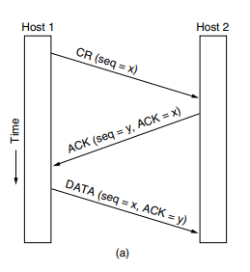
Connection Establishment
Tahap pertama yaitu host 1 memilih sequence number dan meminta connection request ke host 2, ketika sudah diterima host 2 akan mengirimkan ACK(acknowledgement) dan sequence number, kemudian host menerima ACK host 2 memilih sequence number dan mengirimkan data nya.

Slide 14
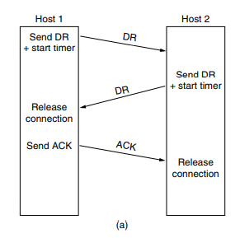
Connection Release
Jika data sudah terkirim dan ingin menyudahi connection. Kenapa kita ingin menyudahi connection? Karena kita tidak tau server atau client sedang meminta data lagi atau tidak, jadi perlu dilakukan nya konfirmasi. Ada 2 tipe nya yaitu symetric dan asymetric realese.
Asymetrics seperti telepon ketika salah satu dari host menyudahi sambungan maka sudah berakhir. Bersifat mendadak dan bisa terjadi nya data loss.
Symetrics release terjadi saat kedua host bersepakat untuk menyudahi sambungan, tapi metode ini tidak selalu bekerja. Ada masalah yang biasa disebut two army problem.

Slide 15
FLOW CONTROL & ERROR CONTROL
Error control adalah memastikan bahwa data dikirimkan dengan tingkat keandalan yang diinginkan, biasanya semua data dikirimkan tanpa kesalahan.
Flow control adalah menjaga pemancar cepat agar tidak membanjiri penerima lambat.
kedua masalah ini sudah dibahas sebelumnya, pada data link layer.

Slide 16
MULTIPLEXING
Multiplexing, intinya adalah berbagi beberapa percakapan melalui koneksi, sirkuit virtual, dan physical link.
Di transport layer, kebutuhan akan multiplexing dapat muncul dalam beberapa cara seperti, Jika hanya satu alamat jaringan yang tersedia pada host, semua koneksi transportasi pada mesin tersebut harus menggunakannya. Ketika sebuah segmen masuk, perlu memberi tahu proses mana yang harus dijalanakan.
Inverse multiflexing adalah kondisi saat host memiliki banyak network path yang bisa digunakan, jika user membutuhkan banyak bandwith maka jalur network tersebut akan menyediakan solusinya dengan memberikan koneksi yang menyambungkan lalulintas diantara banyak nya network path.

Slide 17
CRASH RECOVERY
Jika host dan router mengalami crash atau koneksi berumur panjang (misalnya, perangkat lunak besar atau unduhan media), pemulihan dari crash ini menjadi masalah. Jika entitas transport sepenuhnya berada di dalam host, pemulihan dari jaringan dan router yang crash akan sangat mudah.

Slide 18
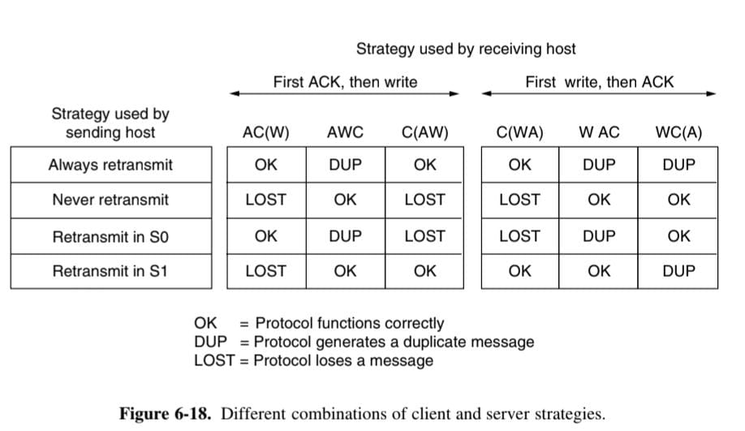
Crash Recovery
Tiga peristiwa yang mungkin terjadi di server: mengirimkan acknowledgement (A), menulis ke proses output (W), dan crashing (C). Ketiga peristiwa ini bisa terjadi dalam enam urutan yang berbeda: AC(W), AWC, C(AW), C(WA), WAC, dan WC(A), di mana tanda kurung digunakan untuk mengindikasikan bahwa baik A maupun W tidak dapat mengikuti C (yaitu, sekali C crashed, maka C telah crashed).

Slide 19
SESI DISKUSI

Slide 20
TERIMA KASIH

